Slide 1
Izradi svog AI kućnog asistenta
Jakov Biškup

Slide 2
Ukratko o meni
zovem se Jakov Biškup
završio sam prvu godinu FER-a
jakov.biskup@udruga-mis.hr

Slide 3
Materijali
https://github.com/MrMirror01/SmartHomeRadionica

Slide 4
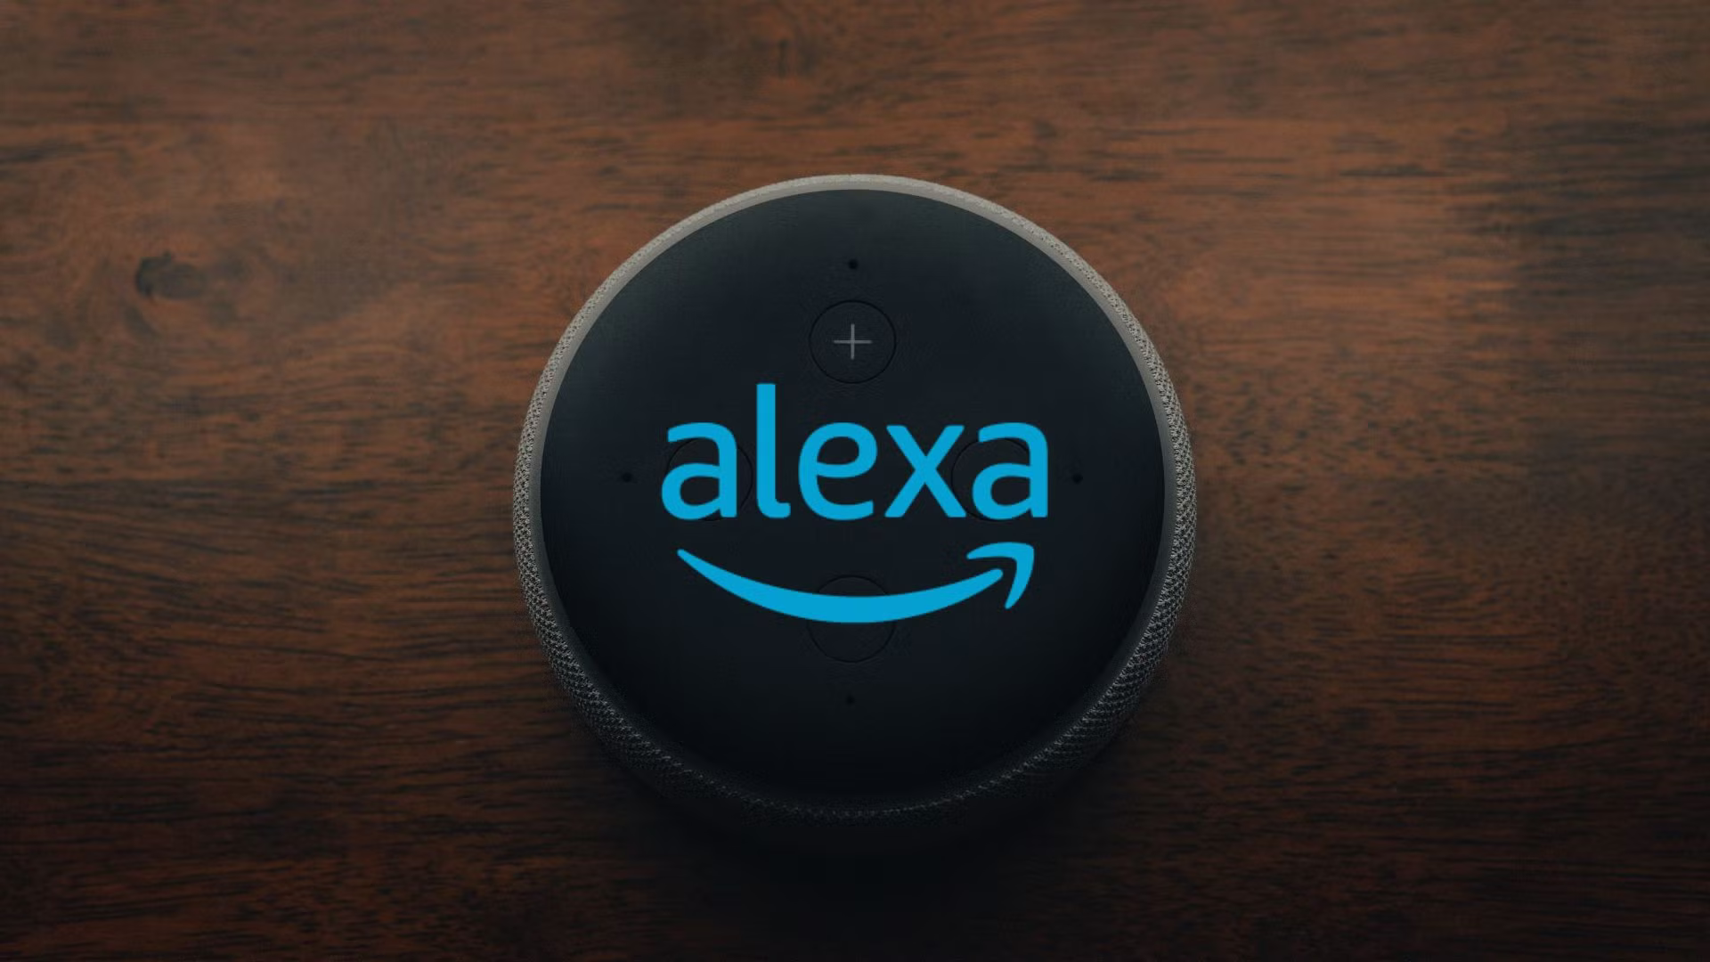
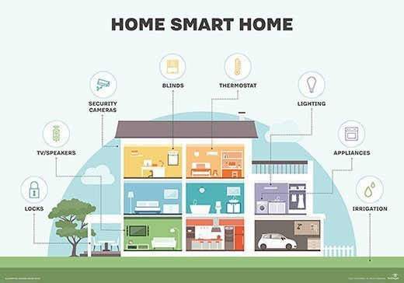
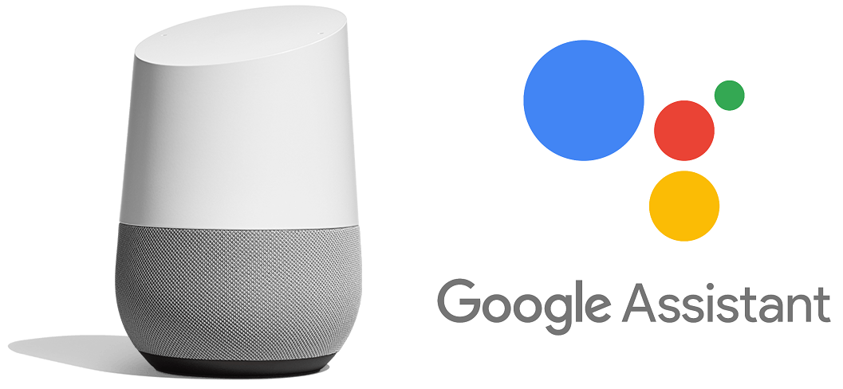
Uvod

Slide 5
Plan

Slide 6
